Slide 1
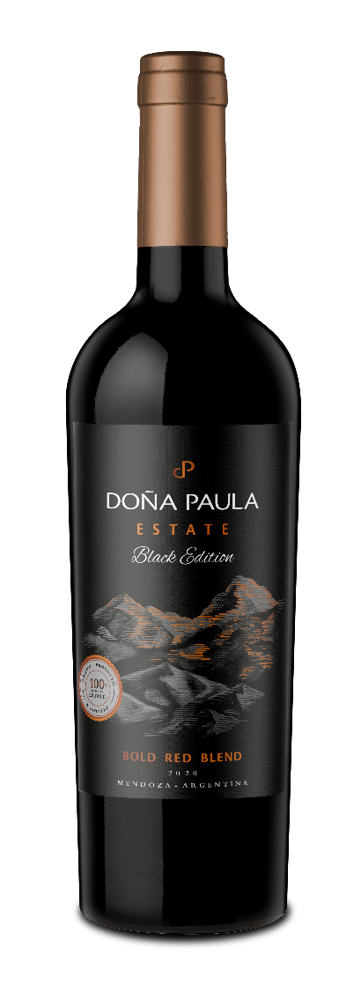


DONA PAULA
Estate Black Edition
도나 파울라 이스테이트 블랙 에디션
WINE MAKING 손 수확, 발효 전 냉침용을 통해 섬세한 아로마를 보존 프렌치 오크에서 12개월 숙성 TASTING NOTE 자두, 향신료, 피망 향에 약간의 민트향이 함께 느껴진다. 부드러운 탄닌과 함께 전반적으로 균형감이 돋보이는 와인이다. 추천 음식: 콤비네이션 피자, 양갈비 구이, 치즈 샐러드
COMMENT 1997년 설립된 도나 파울라 와이너리는 설립 이래 모든 와인을 100% 와이너리 소유의 빈야드에서 재배한 포도로 양조한다. 멘도자에 총 703 헥타르에 달하는 빈야드를 소유하며 품종에 적합한 토양, 기후를 고려 하여 각 빈야드의 고유한 떼루아를 반영한 와인을 생산한다. 또한 모든 와인은 글루텐 프리, 비건 와인이므로 현대 소비자들의 니즈를 명확히 충족시킨다. AWARD James Suckling – 94 pts Tim Atkin– 93 pts Robert Parker – 90 pts
REGION Lujan de Cuyo, Mendoza, Argentina
TYPE Red
ALCOHOL 13.9%
VARIETY 60% Malbec 35% Cabernet Sauvignon 5% Petit Verdot
ACIDITY
SWEETNESS
BODY
FINISH

